Slide 1
هيا نعبر بجمل بسيطة, وبحسب قدراتنا

Slide 2
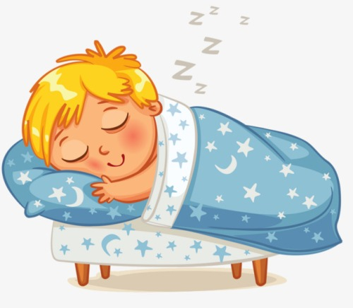
نائم

Slide 3
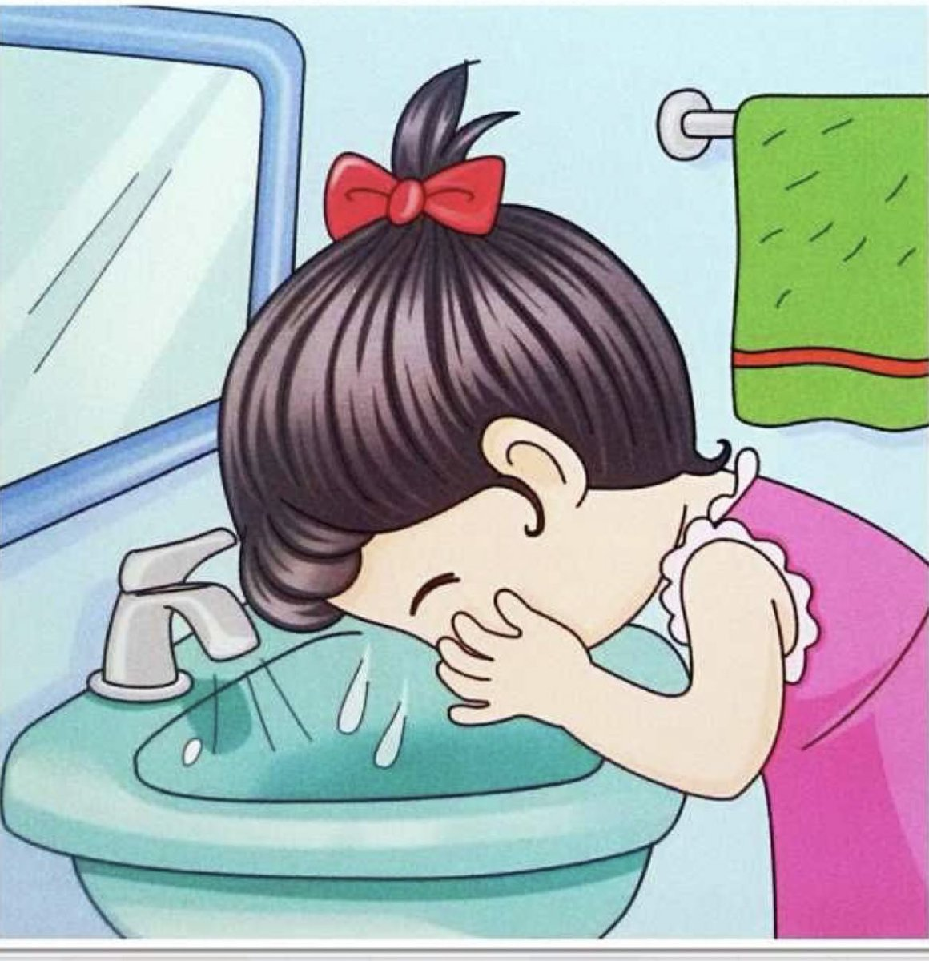
تُغسل

Slide 4
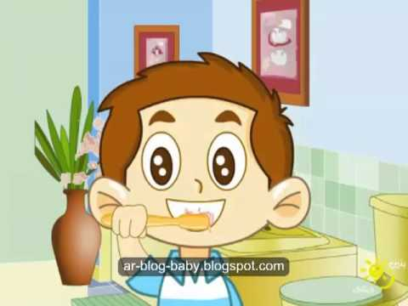
يُنظف

Slide 5
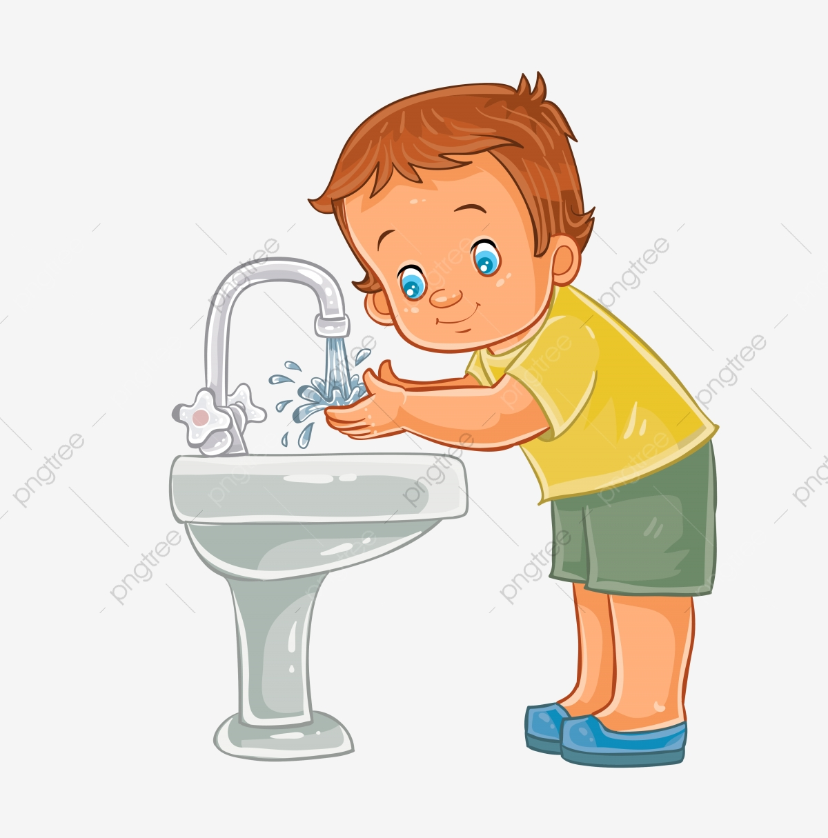
يُغسل

Slide 6
يُنظف

Slide 7
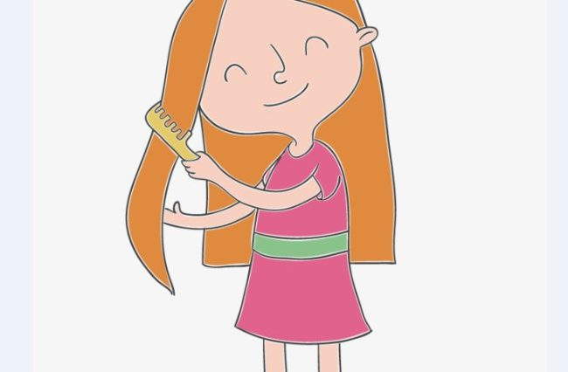
تُمشط

Slide 8
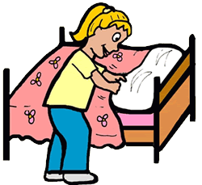
تُرتب

Slide 9
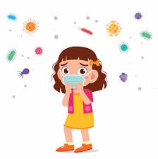
تَضع

Slide 10
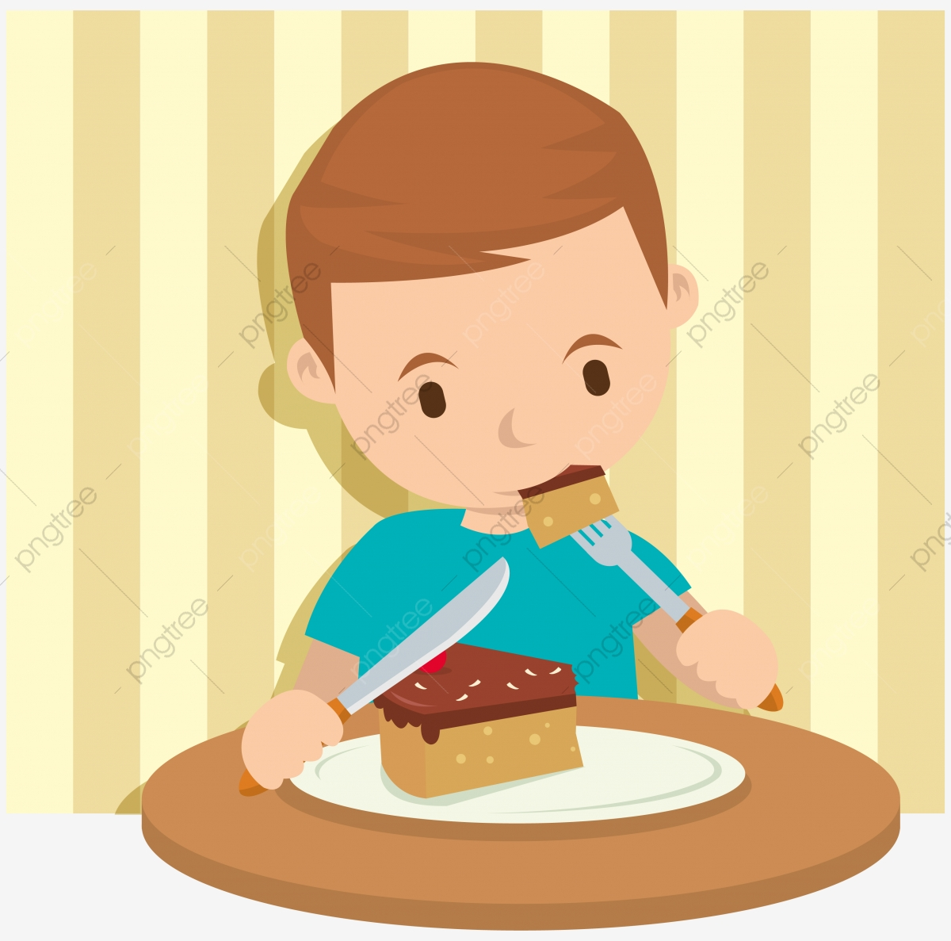
يَأْكل

Slide 11
تَأْكل

Slide 12
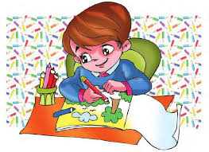
يَرسم

Slide 13
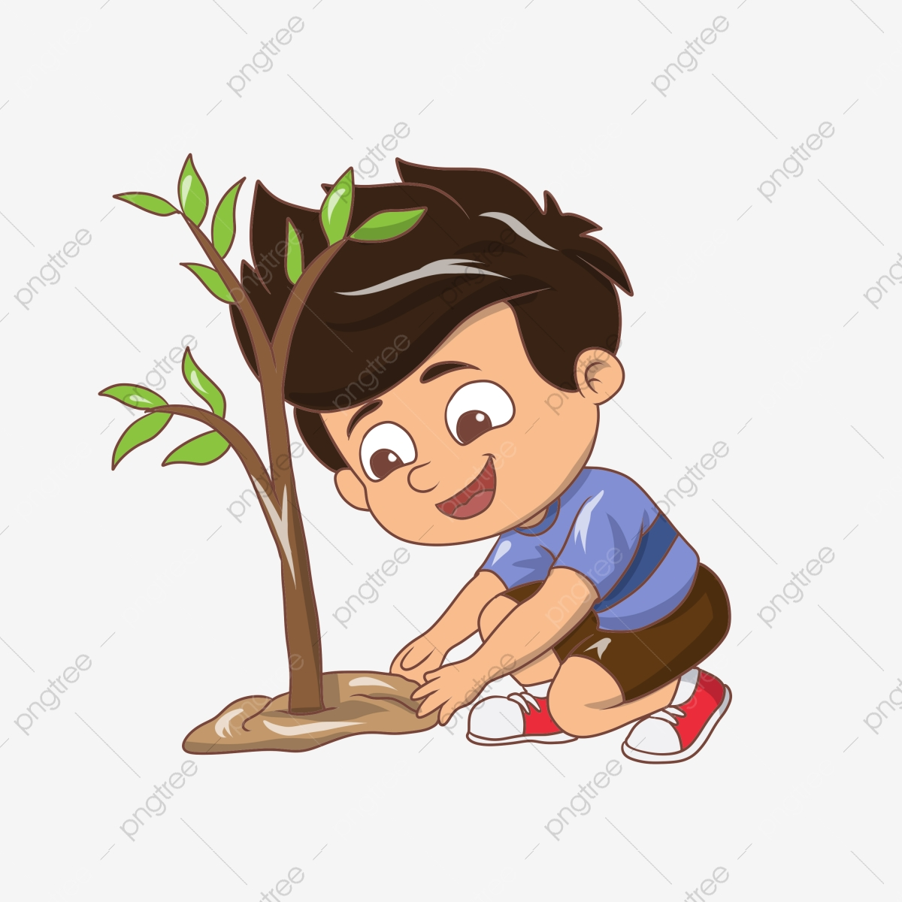
يَزرع

